Slide 1
Управление образования муниципального образования город-курорт Анапа
Меры по устранению
недостатков в деятельности штабов воспитательной работы
8 апреля 2015 года
г. Туапсе
Верещагина Инна Евгеньевна, ведущий специалист управления образования отдела воспитательной работы

Slide 2
Основные задачи штаба
Планирование и организация воспитательной работы образовательного учреждения.
Формирование в процессе воспитания активной жизненной позиции, осуществление личностного развития школьников.
Организация работы по профилактике безнадзорности и правонарушений.
Ранняя профилактика по выявлению детей и семей, находящихся в трудной жизненной ситуации и социально опасном положении.
Вовлечение обучающихся, в том числе и находящихся в трудной жизненной ситуации и социально опасном положении, в работу кружков и спортивных секций, социо-культурных центров города и сельских округов, детских и молодежных организаций.
Реализация закона Краснодарского края «О мерах по профилактике безнадзорности и правонарушений несовершеннолетних».
Проведение мониторинга воспитательной, в том числе и профилактической работы.

Slide 3
Выявленные недостатки в деятельности ШВР
.
Работа со школьниками и семьями, состоящими на профилактическом учете:
Ослаблена работа по раннему выявлению детей и семей, находящихся в трудной жизненной ситуации и социально опасном положении;
Недостаточная организации досуга во внеучебное время обучающихся и их вовлечение, в том числе и находящихся в трудной жизненной ситуации и социально опасном положении, в работу кружков и спортивных секций, социо-культурных центров района, детских и молодежных организаций.
Недостаточная воспитательно-профилактическая деятельность образовательных учреждений по предупреждению самовольных уходов из дома.
Несвоевременное выявление учащихся с депрессивным состоянием и оказание подросткам квалифицированной психологической помощи.

Slide 4
Меры по устранению недостатков
Усилен контроль за организацией деятельности классных руководителей по патронажу семей, в целях полного выявления детей и семей, находящихся в трудной жизненной ситуации и социально опасном положении и своевременной постановки их внутришкольный учет, не допуская снижения количества детей и семей на внутришкольном учете. Во время выездов в семьи уделяется особое внимание вопросам обеспечения досуговой занятости несовершеннолетних, их трудоустройства.
Усилена работа по привлечению родителей, несовершеннолетних, проживающих в неблагополучных семьях, не выполняющих родительский долг, к административной ответственности.
Организован родительский всеобуч по повышению воспитательного потенциала семей (формирование групп родительской поддержки для «проблемных семей», социальное вмешательство в асоциальные семьи, «активное» консультирование родителей с использованием интерактивных методов и др.).
Организован мониторинг состояния работы учреждений дополнительного образования и организации внеурочной деятельности по вовлечению несовершеннолетних, в том числе и находящихся в трудной жизненной ситуации и социально опасном положении, в работу кружков и спортивных секций, социо-культурных центров района, детских и молодежных организаций.
Усилено взаимодействие педагогов–психологов, специалистов служб психолого-социально-педагогической помощи с руководителями и родителями (законными представителями) обучающихся, состоящих на профилактическом учете в части предоставления рекомендаций по работе с такими детьми, корректированию их поведения.
В образовательных учреждениях на родительских собраниях и классных часах с привлечением служб системы профилактики освещаются вопросы профилактики правонарушений, как в отношении, так и среди несовершеннолетних.

Slide 5
Меры по обеспечению эффективной работы штабов воспитательной работы
8 тематических семинаров – совещаний,
26 выходов в образовательные учреждения,
общегородское родительское собрание «Социальное партнерство в образовательном пространстве по профилактике негативных явлений в детской и подростковой среде»,
межведомственное совещание «Состояние и перспективы развития воспитательной работы в общеобразовательных учреждениях»,
совещание для педагогов-психологов и социальных педагогов с целью оказания содействия образовательным учреждениям в организации психолого-педагогического сопровождения в индивидуальной работе с обучающимися и их семьями, стоящими на профилактическом учете, а также предупреждению жестокого обращения с детьми и профилактики суицидального поведения.

Slide 6
отдела по делам несовершеннолетних и защите их прав ОПДН ОУУП и ПДН отдела МВД России по городу Анапа психолого-педагогического медико-социального центра Федеральной службы РФ по контролю за оборотом наркотиков здравоохранения культуры молодежи
Обучающие семинары
с привлечением специалистов

Slide 7
12 мониторингов (ежемесячные и ежеквартальные):
участие общеобразовательных учреждений в мероприятиях, конкурса, соревнованиях (охват детей);
участие учреждений дополнительного образования детей в мероприятиях, конкурса, соревнованиях (охват детей);
случаев детского травматизма;
организации мероприятий по профилактике экстремизма;
организации летнего отдыха и оздоровления;
организации каникулярного времени;
работы штабов воспитательной работы общеобразовательного учреждения

Slide 8
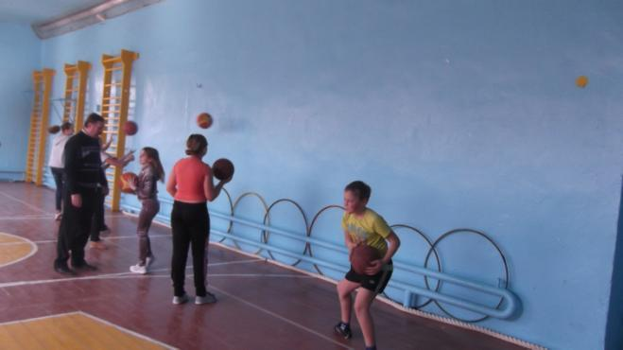
Весенние каникулы- 2015 в общеобразовательных учреждениях МО город-курорт Анапа
Спортивные площадки

Slide 9
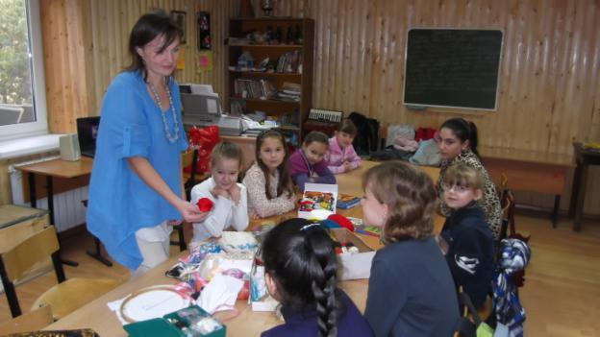
Кружковая работа

Slide 10
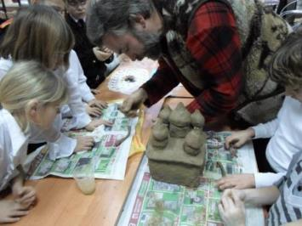
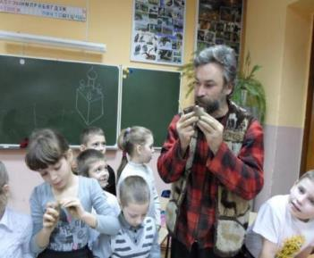
Кружковая работа
Мастерская
«Гончарный круг»

Slide 11
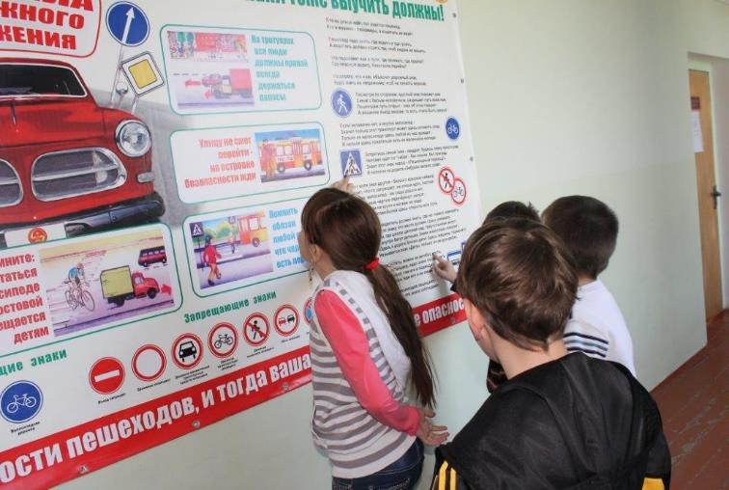
«Безопасные каникулы»

Slide 12
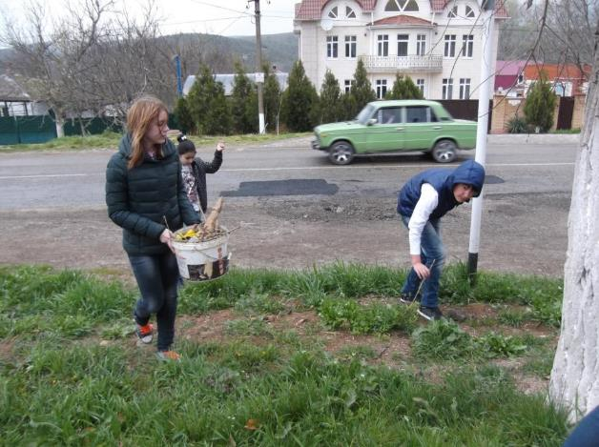
Экологическая площадка

Slide 13
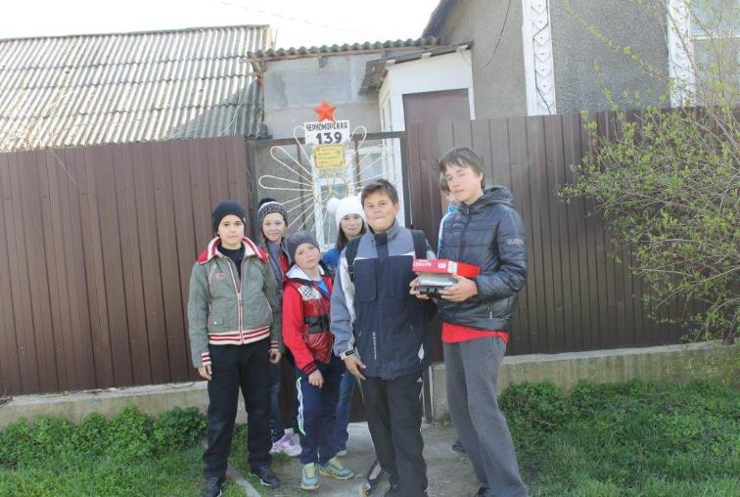
Посещение ветерана Великой Отечественной войны

Slide 14
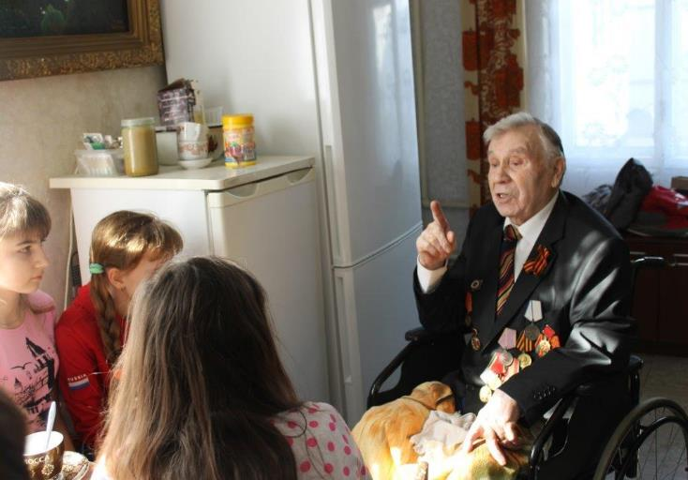
В гостях у ветерана

Slide 15
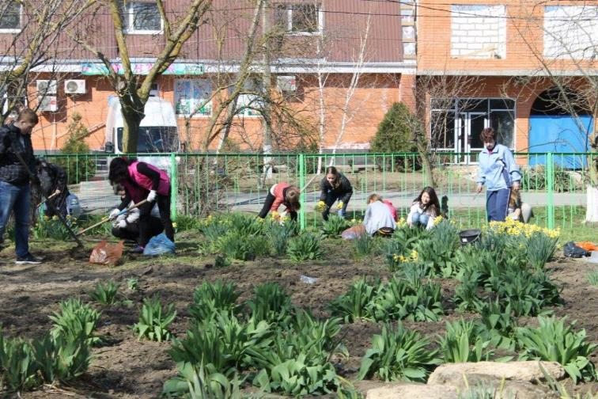
Трудовой десант

Slide 16
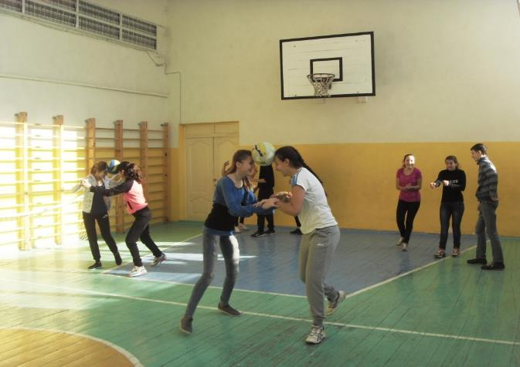
Веселые старты

Slide 17
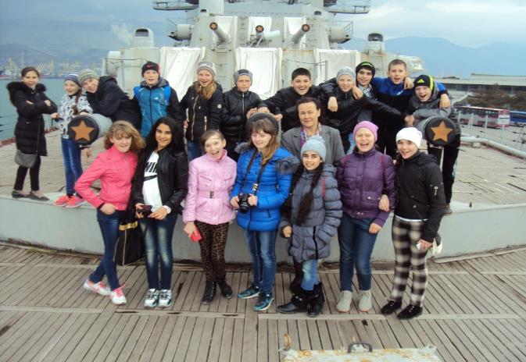
Экскурсия город-герой Новороссийск

Slide 18
Спасибо за внимание!

